Slide 1
Ребенок и правила дорожного движения
Семейная гостиная
Воспитатель
1 квалификационной категории
Дунаева И.А.
Группа «Акварельки» 2017

Slide 2
Цель: объединение усилий педагогов и родителей в вопросе ознакомления детей с правилами дорожного движения и их соблюдения в жизни.
Задачи:
Укрепить взаимодействие педагогов и родителей в вопросе обучения детей культуре поведения на дороге.
Определить роль родителей в формировании навыков безопасного поведения и сохранения жизни и здоровья детей.
Обозначить родителям возможные опасности для ребенка дошкольного возраста на дорогах и улицах поселка.
Способствовать формированию у родителей соответствующих компетенций.
План проведения.
1. Вступительное слово воспитателя группы.
2. Практическая деятельность детей и родителей в игре «Красный, желтый, зеленый».
3. Подведение итогов родительского собрания. Принятие решения.
Здравствуйте уважаемые родители! Сегодня мы хотим затронуть очень актуальную для всех нас тему и надеемся, что ни один из вас не останется к этому равнодушным.
Дети нередко оказываются в аварийных ситуациях на дороге. Статистика ДТП свидетельствует, четвертая часть от общего количества ДТП с участием детей относится к детям дошкольного возраста. Дети не соблюдают правила, не умеют ориентироваться на дороге, у них нет еще опыта, а самое главное нет положительного примера перед глазами. Работа по обучению детей правилам грамотного и безопасного поведения на улице-это работа не одного дня и для того, чтобы были результаты, дети должны научиться применять теоретические знания на практике. Теорию мы изучаем в саду, а вот практические навыки целиком ложатся на ваши плечи, уважаемые родители!

Slide 3
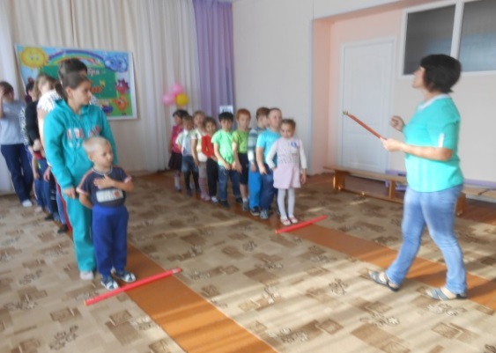
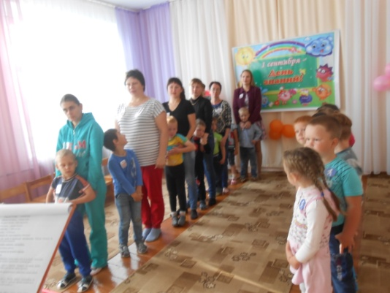
Уважаемые родители и дорогие ребята! Сегодня мы все здесь собрались, чтобы вместе поиграть и пообщаться. Мы приглашаем вас принять участие в игровой программе «Красный, желтый, зеленый».
Нам следует разделиться на две команды:
Команда родителей- автомобилисты
Команда детей-пешеходы.
Мы начинаем!
1 конкурс для детей – «Отгадайте загадки».
Три разноцветных круга Мигают друг за другом. Светятся, мигают – Людям помогают. (СВЕТОФОР) Командуя жезлом, он всех направляет, И всем перекрёстком один управляет. Он словно волшебник, машин дрессировщик, А имя ему - ... (РЕГУЛИРОВЩИК!)
Что за лошадь, вся в полоску, На дороге загорает? Люди едут и идут, А она – не убегает. (ПЕШЕХОДНЫЙ ПЕРЕХОД)

Slide 4
Железные звери Рычат и гудят. Глаза, как у кошек, Ночами - горят. (МАШИНЫ) Полосатая указка, Словно палочка из сказки. (ЖЕЗЛ)
Впереди и сзади, И по бокам - окошки. Что за странный домик На округлых ножках? (АВТОМОБИЛЬ) Ночь темна. Уж солнца нет. Чтобы ночь пришла без бед, Нужен людям маячок – Одноногий светлячок. (ФОНАРЬ) Какое животное помогает нам переходить улицу? (Зебра)
Какой свет нам говорит: «Проходите – путь открыт» (Зелёный) Какой свет нам говорит: «Вы постойте – путь закрыт!» (Красный)

Slide 5
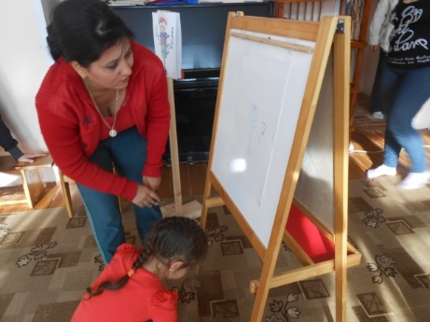
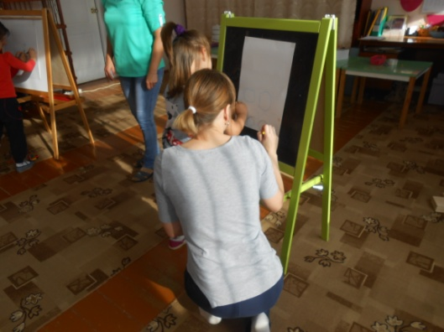
1 конкурс для родителей – «Дополните пословицы».
«Семь раз погляди, …. а потом иди»
«Опасностей много,… а жизнь одна»
«На дороге шутить – себе навредить»
«Тише едешь … дальше будешь»
«Опасайся бед, …. Пока их нет»
«Танки грязи … не боятся»
С этим заданием Вы тоже справились. Молодцы!
2 конкурс для детей и родителей «Художники».
Каждая команда по очереди рисуют детали предмета.
Команда «Пешеходы»- рисуют светофор,
Команда «Автомобили»- рисуют автомобиль.
Молодцы, а мы продолжаем дальше.
Дружно встанем по порядку на веселую зарядку.

Slide 6
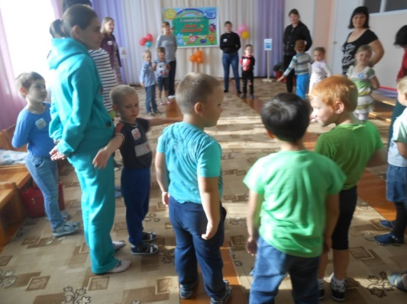
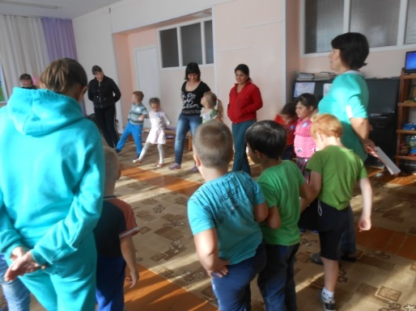
Разминка «Автомобили»
Проснулись, потянулись. (Наклоны головы вниз, руки за головой, локти вниз. Руки вверх-в стороны, голову поднять-прогнуться-глубокий вдох.)
Заводим мотор. (Ноги врозь, руки-в стороны. Поворот туловища влево-вправо с вращательными движениями кистей рук перед грудью).
Проверяем тормоза! (руки за спиной, вращательные движения стопой левой-правой ноги поочередно).
Поехали…! Ой, а ведь мы стоим на месте. Мотор нашего автомобиля не работает, потому что мы не выполнили одно из главных правил водителя и пассажира. Что мы не сделали, когда сели в автомобиль?...
Мы не пристегнулись!
Давайте все пристегнем ремни безопасности (Ноги врозь, руки вдоль туловища. Наклоны влево-вправо, руки скользят вдоль туловища.)

Slide 7
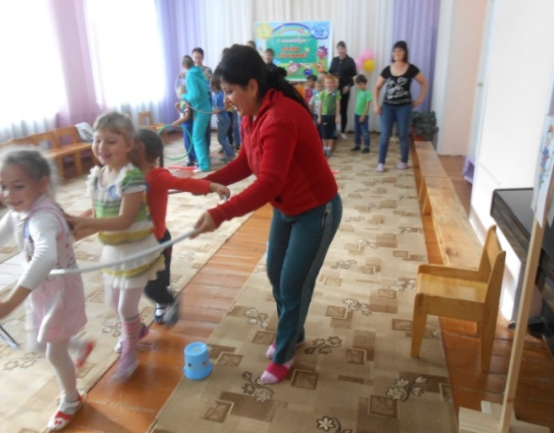
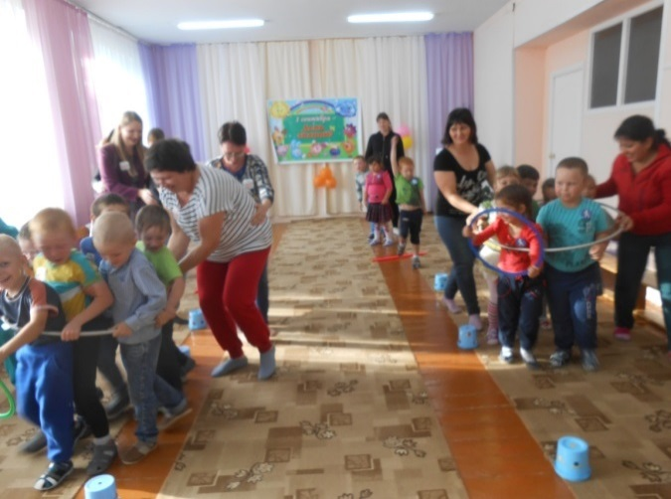
Безопасность-это важно: сел в машину-пристегнись!
Ну а если ты малютка, в автокреслице садись-
В нем удобно, в нем комфортно,
Безопаснее всего.
Теперь можно прокатиться! Заводите вы авто!
3 конкурс «Водители»
Игроки делятся на две команды. В каждой команде водитель у которого в руках-игрушечный руль, а за ним пассажиры, «пристегнутые» обручем. Нужно находясь внутри обруча вместе с водителем и держась за него, пройти между кеглями, не сбивая их.

Slide 8
4 конкурс для детей :
«Найти картинки, где дети нарушают правила дорожного движения»
4 конкурс для родителей: «Найти запрещающие знаки».
Правила игры не кто вперед, а кто правильно выполнит задание.
Заключительный конкурс «Это я, это я, это все мои друзья!».
Я буду зачитывать вопросы и если вы согласны с утверждением, то дружно говорите фразу
«Это я, это я, это все мои друзья!», если не согласны-молчите.
Ну что готовы – будьте внимательны.
Кто из вас идет вперед только там, где пешеход?
Кто ватагою веселой каждый день шагает в садик?
Кто вперед всегда идет, широко разинув рот?
Кто машины пропускает, ПДД все соблюдает?
Кто шагает без разбора на сигналы светофора?
Кто всегда в трамвае тесном уступает старшим место?
Кто дорогу перейдет только там, где переход?
Кто пинает мяч веселый на дороге перед домом?
Знает кто, что красный свет-это значит хода нет?

Slide 9
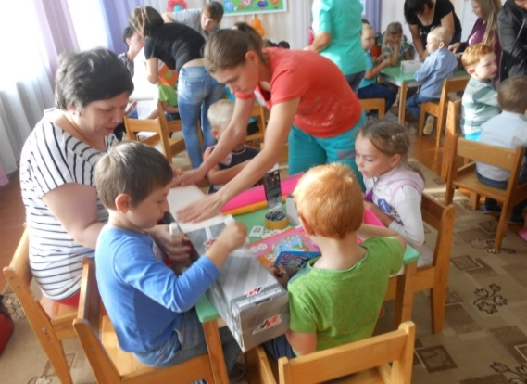
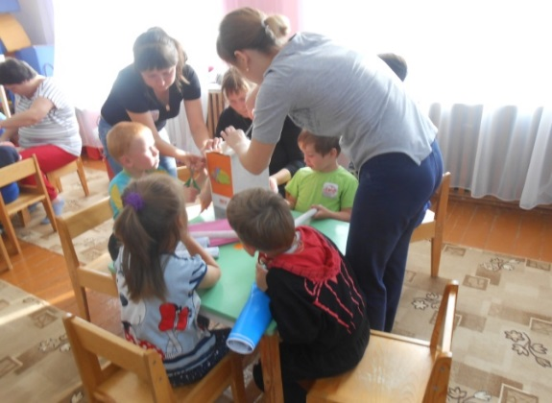
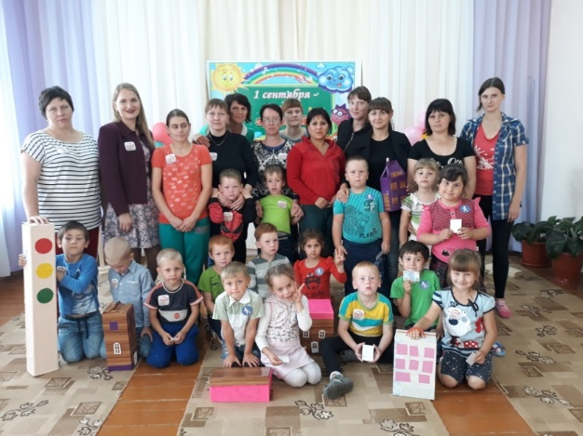
Кто бежит вперед так скоро, что не видит светофора?
Знает кто, что свет зеленый означает-путь открыт?
Кто ГИБДД помогает, за порядком наблюдает?
Какие вы все Молодцы! Вы все справились с заданиями. Вы хорошо знаете правила дорожного движения. Старайтесь быть предельно внимательными на дороге, чтобы не доставлять неприятности ни себе, ни близким вам людям.
И в заключении я хочу пригласить вас посетить «Очумелые ручки». При помощи коробок и различного материала изготовим макеты зданий, светофор и конечно перекресток. Проходите за столы и для каждого стола лежит материал для изготовления макета. Желаем удачи!

Slide 10
Уважаемые участники! Наша встреча подошла к концу и хочется сказать вам всем огромное спасибо, за сотрудничество. Мы убеждены, что вы и дальше будете уделять большое внимание привитию своему ребенку навыков дорожной безопасности не только в игре но и в жизни.
Ваше решение, дорогие родители!
1. Систематически проводить с детьми и родителями семейную гостиную по ПДД.
2. Родителям чаще обращаться к ребенку с вопросами по дорожной обстановке. Помнить, что ребенок учится законам дорог беря пример со взрослого.
Поэтому предлагаем и дальше сотрудничать по формированию у наших детей дисциплинированного поведения на улице, соблюдая ими дорожного движения.

